Slide 1
Voice Conversion
刘浚哲 汪子龙 钟易澄

Slide 2
目录
问题提出
  课题描述
  选题原因
  数学建模
相关工作
  目前相关工作的方法与成果
课题计划
  思路介绍
  部分重点

Slide 3
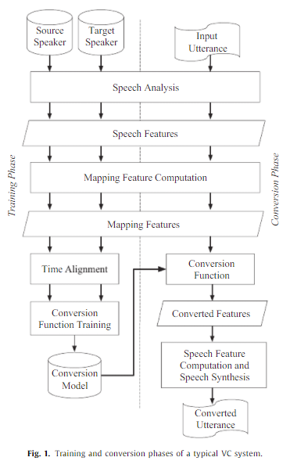
相关工作
基本思路：
  1. 从source提取出用户特定的所有信息，从而得到一条标准的中性语音。
  2. 分析target的用户特定信息。
  3. 将2中得到的信息与1中的中性语音合成，
  并进行校准，得到最终信息。

Slide 4
分类
Parallel or Non-parallel data： （source， target）难以获取，数据泛化能力差。只需要target则方便许多。
The main significance of this work is that we could generate a target speaker's utterances without parallel data like <source's wav, target's wav>, <wav, text> or <wav, phone>, but only waveforms of the target speaker. (To make these parallel datasets needs a lot of effort.)
Text-dependent or Text-independent：不提供额外的文本信息，数据更方便处理，但需要额外的分词。
Same or different language：同一语言之间的转化更容易

Slide 5
课题思路
Part I
  Waveform->Phoneme
    Waveform
    Phoneme: distinguish one word from another in a particular language.
  训练实现提取A语音的信息，转化为用户无关的音位数据
  数据集: TIMIT
Part II
  Waveform->Phoneme->Waveform
  利用Tacotron(Google)中的CBHG module，捕捉Target顺序音频数据的特征
  数据集:
    源声音: Arctic (anonymous male)
    目标声音: Barack Obama 奥巴马个人演讲音频集(按句子分割)

Slide 6
网络1:音素分类
网络1对人的每个时间点上的原始音频进行分类, 判断其音素类型
分类过程: wav ->声谱图-> MFCCs -> 语素序列
声谱图,梅尔频率倒谱系数(Mel Frequency Cepstral Coefficients)MFCCs,语素
网络结构: pre-net(FC->dropout->FC->dropout)->CBHG->FC->softmax

Slide 7
声谱图:

Slide 8
声谱图:

Slide 9
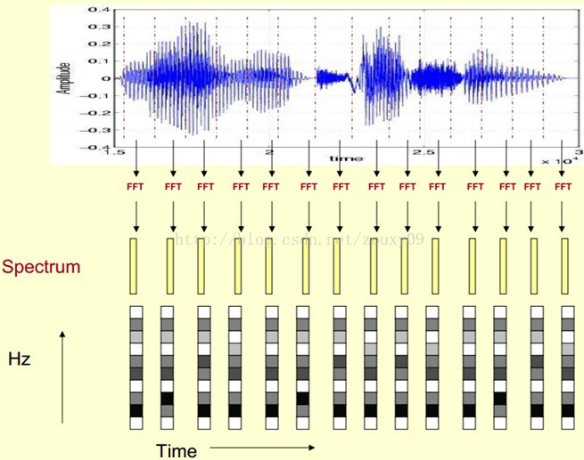
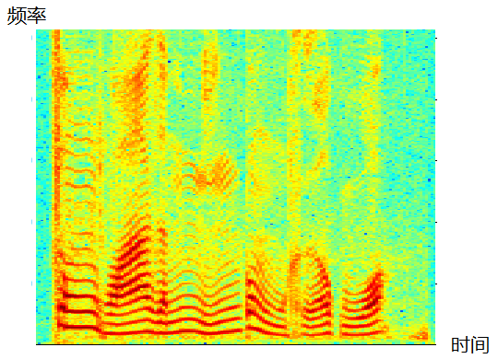
声谱图:

Slide 10
MFCC:

Slide 11
网络1:音素分类
分类工作: 将输入的音频转化成音素序列
输入: 音频 输出:语素-时间序列
判断依据:交叉熵

Slide 12
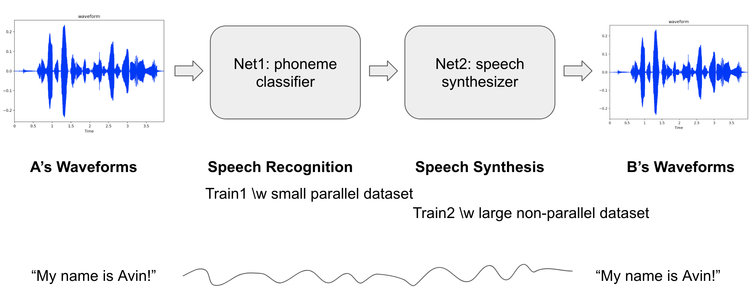
网络2:语音合成
网络2 以训练好的网络1所得到的语素序列为输入 信息, 通过 CBHG 提取信息,输出目标人物的声谱图(spectrogram).

Slide 13
网络2:语音合成
网络结构:
  Net1 -> pre-net -> CBHG
  pre-net: FC->dropout->FC->dropout
  CBHG: conv1d_banks-> max_pooling1d-> conv1d-> normalize-> conv1d->highway_net->Bidirectional Gated Recurrent Units

Slide 14
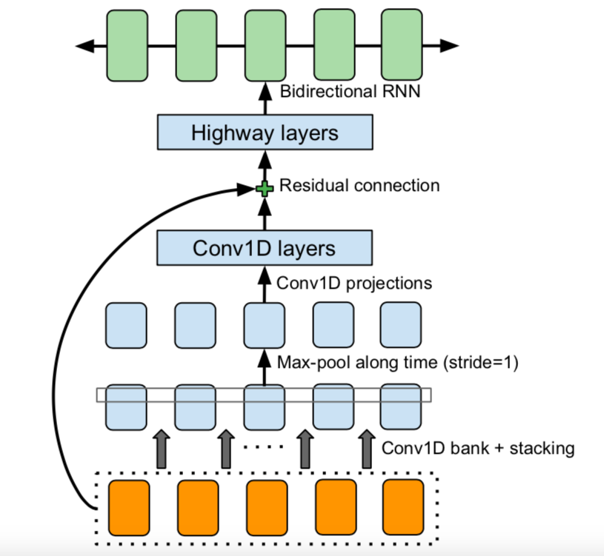
CBHG
Conv1d bank: K 层卷积滤波层,其中第 k 层卷积核长度为 k. 所有卷积结果作为集合经过池化层(padding=same).
经过卷积核长度为3的卷积层卷积后,通过规范层作用,再利用卷积层卷积一次. 输出与 conv1d bank 的输出相连接(residual connect)
Highway layers:主要解决的是多层深度神经网络的训练收敛问题，保证合理的迭代范围内收敛

Slide 15
CBHG Highway Net:
输入某一层网络的数据一部分经过非线性变换，另一部分直接从该网络跨过去不做任何转换，就想走在高速公路上一样，而多少的数据需要非线性变换，多少的数据可以直接跨过去，是由一个权值矩阵和输入数据共同决定的。下面是Highway网络的构造公式：
y=H(x,WH)⨀T(x,WT)+x⨀C(x,WC)
y向量由两项组成。T叫做transform gate ，C叫做carry gate。C和T的激活函数都是sigmoid函数. H 的激活函数是 relu
T算出来的是一个向量（a1，a2，……an）,其中每个数字都是（0，1）之间的浮点数，代表y中由x变化后的内容所占的比例；
C算出来的也是一个向量（a1，a2，……an）,其中每个数字也都是（0，1）之间的浮点数，代表y中由x本身内容所占的比例； 为了简便起见，有时候令C=1−T，1 代表了维度和T 一样长的向量.
当网络很深的时候，使用了Highway的网络更容易收敛。

Slide 16
CBHG Bidirectional GRU:
Gated Recurrent Unit :
双向门控循环单元:提取语句向前和向后的语义背景信息
输出声谱图, 经 Griffin-Lim reconstruction 将声谱图转换成 wav 音频文件

Slide 17
超参数选择:
Net1: epoch=1000
  pre-net: FC-256-ReLU → Dropout(0.5) → FC-128-ReLU → Dropout(0.5)
  Conv1D bank: K=16, conv-k-128-ReLU; Max pooling: stride=1, width=2
  Conv1D projections: conv-3-128-ReLU → conv-3-128-Linear
  Highway net: block: 1; hidden units: 256
  Bidirectional GRU: 128 cells
Net2: epoch=1000
  FC-256-ReLU → Dropout(0.5)→ FC-128-ReLU → Dropout(0.5)
  Conv1D bank: K=8, conv-k-128-ReLU; Max pooling: stride=1, width=2
  Conv1D projections: conv-3-256-ReLU → conv-3-80-Linear
  Highway net: block: 1; hidden units: 256
  Bidirectional GRU: 128 cells

Slide 18
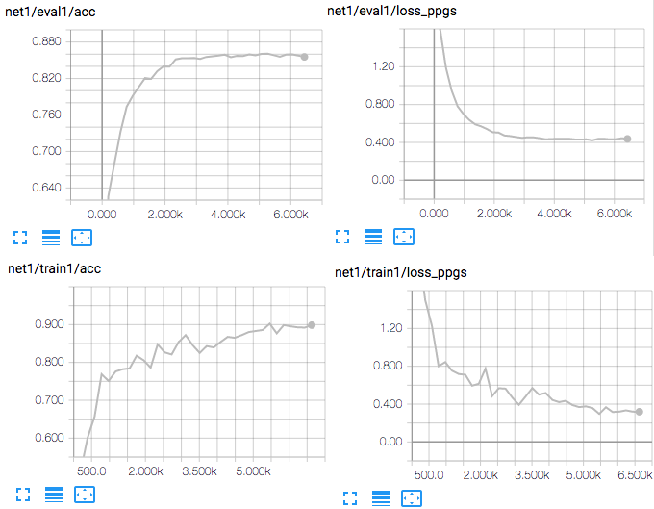
训练结果展示: Net1

Slide 19
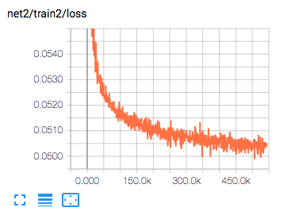
训练结果展示: Net2

Slide 20
参考文献
TACOTRON: TOWARDS END-TO-END SPEECH SYN- THESIS, Google, Inc.
Phonetic posteriorgrams for many-to-one voice conversion without parallel data training, Lifa Sun, Kun Li, Hao Wang, Shiyin Kang and Helen Meng.
Thanks.

